Slide 1
فصل دوم
نیرو های وارد بر حلقه در صفحه یک پارچه
مقدمه
نیروهای وارده
آنالیز ساختار دوبعدی
محدودیت ها
نتیجه گیری
پیشنهادات
3/38

Slide 2
یک پارچه حلقوی متشکل از یک سری حلقه های به هم پیچیده است که در امتداد نواحی تماس ایجاد نیرو های واکنشی می کند. یک حلقه صفحه ای را در نظر بگیرید که محور مرکزی ان توسط یک خط ممتد که در شکل ۱ دیده می شود نشان داده شده و با حلقه های دیگر که با خطوط شکسته نشان داده شده است متصل و همپوشانی دارد. این ساختار اشاره به محور های OX,OY دارد که OX موازی با خط عرض ها یا رج ها و OY موازی با خط ردیف ها و یا طول هاست و حلقه فرض می شود که در صفحه ی OY قرار دارد. محور افقی OX حلقه را در A برش داده و محور عمودی OY حلقه را در C برش می دهد.
مقدمه
نیروهای وارده
آنالیز ساختار دوبعدی
محدودیت ها
نتیجه گیری
پیشنهادات
4/38

Slide 3
متعاقبا جهت موازی با OX به صورت افقی و جهت موازی با OY به صورت عمودی قرار می گیرد. با توجه به تقارن لازم است تا تنها نقطه ABC یک حلقه مرکزی را همراه با نقاط مماس بر نخ در D و E در نظر گرفت.خط مماس در امتداد ناحیه اتصال یعنی DE بین حلقه های رج ها یا ردیف های طولی ایجاد می شود و نقطه K نقطه راس یا مرکز ناحیه اتصال یعنی نقطه میانی خط DE است.محل عرض ماکسیمم حلقه در نقطه F دیده می شود.
مقدمه
نیروهای وارده
آنالیز ساختار دوبعدی
محدودیت ها
نتیجه گیری
پیشنهادات
5/38

Slide 4
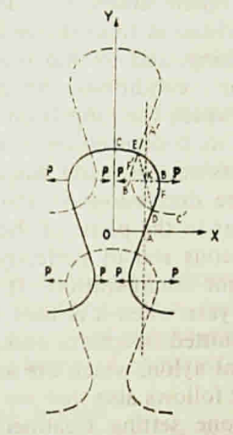
شکل 1:نیرو های وارد بر ساختار حلقوی
مقدمه
نیروهای وارده
آنالیز ساختار دوبعدی
محدودیت ها
نتیجه گیری
پیشنهادات
6/38

